Slide 1


My Project
SpringMVC, Spring-Security 기반
E-mail 인증활용 회원가입 프로젝트
임선우

Slide 2
목차
1 UML
2 프로젝트진행일정
3 개발환경
4 DBMS설계
5 화면구현
6 프로젝트를 마치며

Slide 3
1. UML
권한 및 정보수정
관리자 홈
USER
로그인
HOME
로그아웃
회원가입
My Page
ADMIN
Email 인증
정보수정

Slide 4
2. 프로젝트 진행일정
 | 1일차 |  |  | 2일차 |  |  | 3일차 |  |  | 4일차 |  |  | 5일차
설계
요구사항 분석
기능구현
화면구현
테스트

Slide 5
3. 개발환경
구 현 | 적 용 기 술 | 버 전 | 설 명
기본언어 | Java | 1.8 | 프로젝트 구현을 위한 기반 언어
프레임워크 | Spring Framework | 5.2.X | MVC패턴을 이용하여 CRUD 구현을 위한 도구
 | JSTL, JSP |  | JSP 연동 차세대 구현도구
 | Mybatis | 3.5.X | DB Pool, Connection 자동화도구
화면구현 | HTML5 |  | HTML5기반 Web 화면구현
 | Jquery /Bootstrap | 3.4.X / 4.X | UI 구현, 화면디자인 / UI구현 보조도구
개발 도구 | STS | 3.9 | SpringMVC 프로젝트 개발도구
DBMS | MySQL | 8.0 | 데이터베이스 서버
Server | Tomcat | 9.0 | Web Application Service 도구

Slide 6
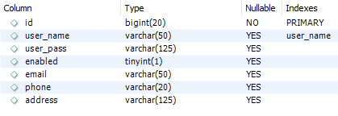
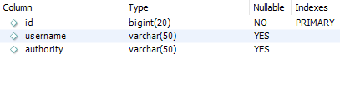
4. DBMS설계
Tbl_users (사용자 등록정보) 테이블 설계
authorities (사용자 권한정보) 테이블 설계

Slide 7
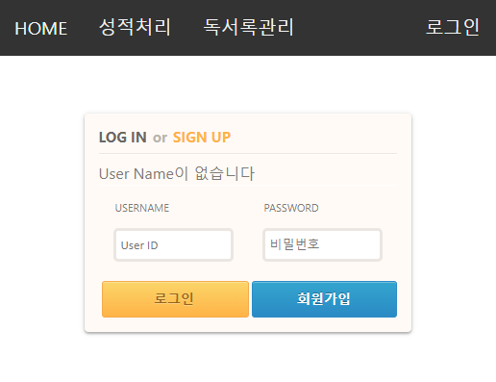
5. 화면구현 (로그인)
가입하지 않은 아이디로 로그인 시도

Slide 8
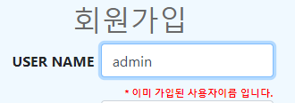
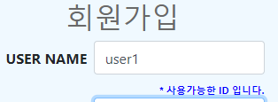
5. 화면구현 (회원가입)
이미 가입된 아이디 입력
가입 안된 아이디 입력

Slide 9
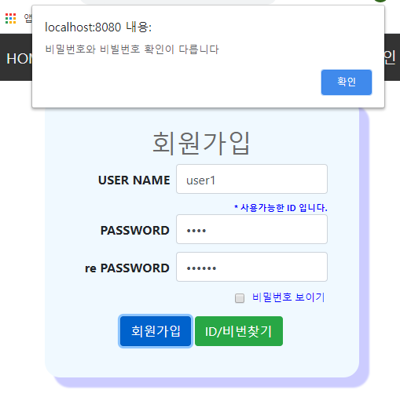
5. 화면구현 (회원가입)
비밀번호와 비밀번호 확인이 다를때

Slide 10
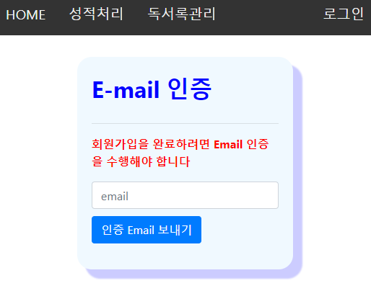
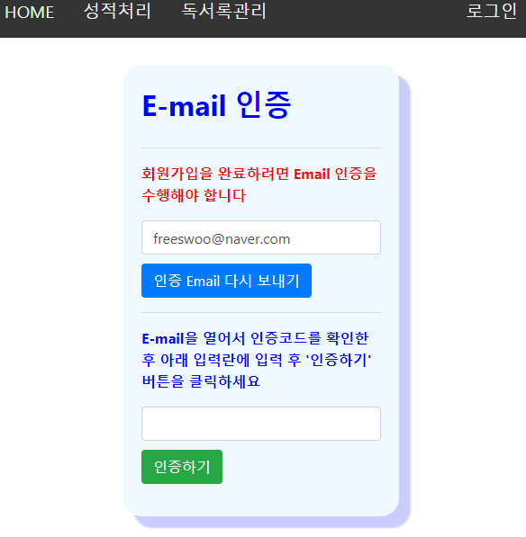
5. 화면구현 (이메일인증)
회원 가입시 이메일 인증을 해야만 가입 완료

Slide 11
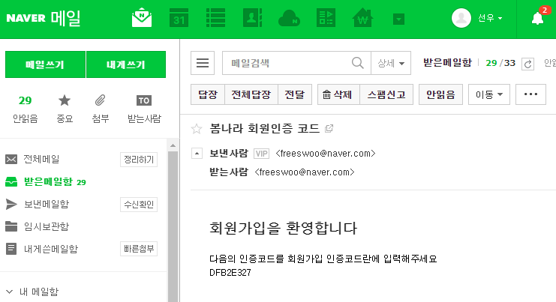
5. 화면구현 (이메일인증)
메일로 발송된 인증코드 확인

Slide 12
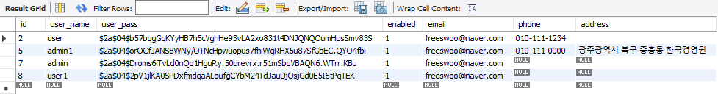
5. 화면구현 (DBMS)
비밀번호 암호화 후 DB에 저장

Slide 13
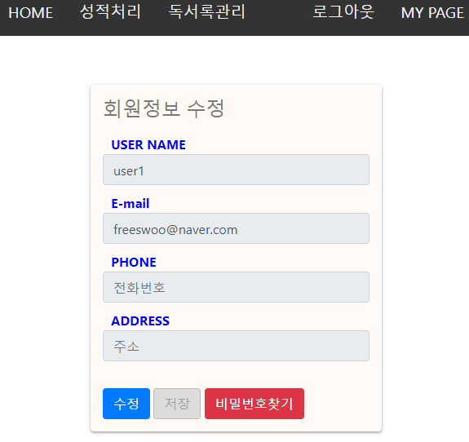
5. 화면구현 (유저 로그인)
회원정보 수정

Slide 14
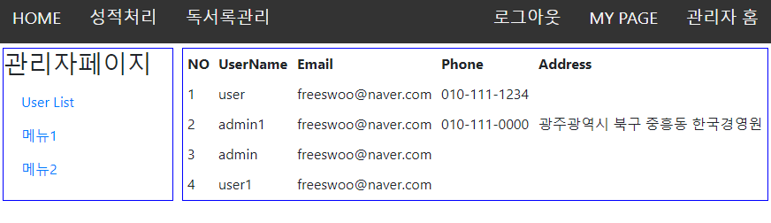
5. 화면구현 (관리자로그인)
관리자 계정으로 로그인 후 관리자 홈 화면

Slide 15
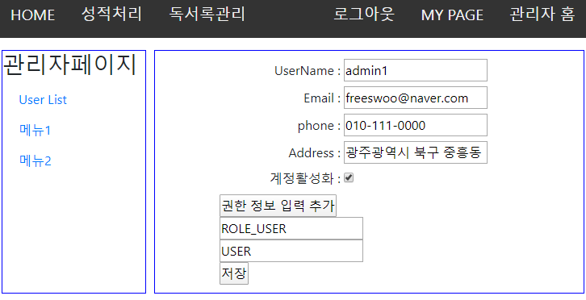
5. 화면구현 (관리자로그인)
관리자 홈에서 유저 권한 및 정보 변경가능

Slide 16
감 사 합 니 다.
프로젝트 참조
GitHub : https://github.com/freeswoo
/SpringMVC/tree/master
/SpMVC27_SecureV5

